Slide 1
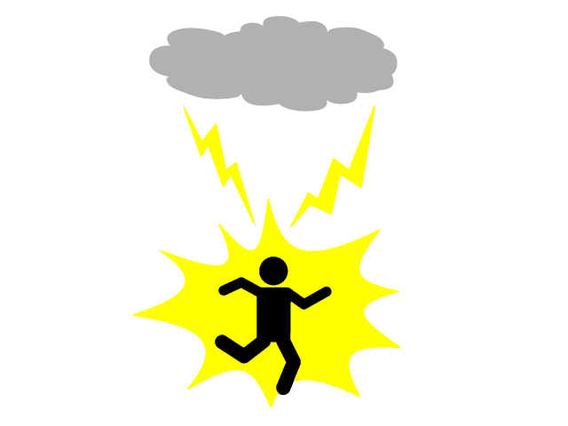
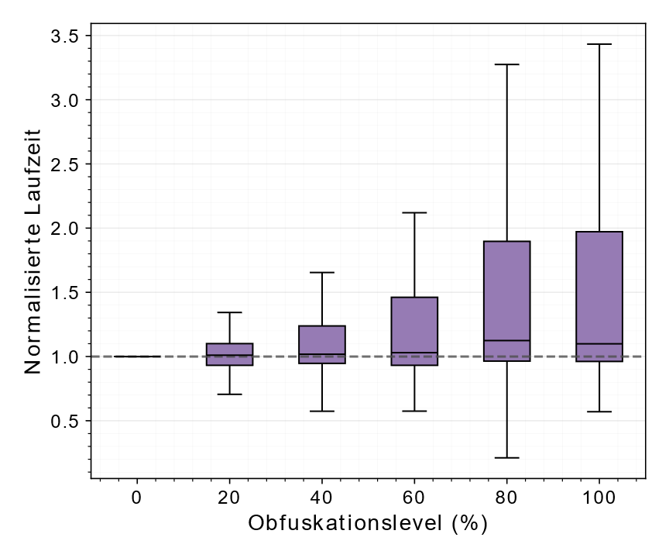
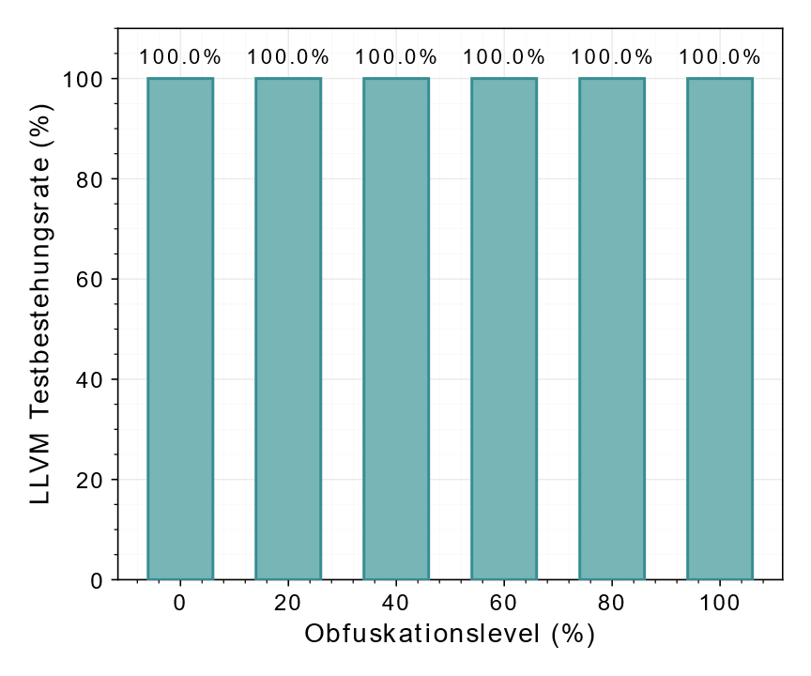
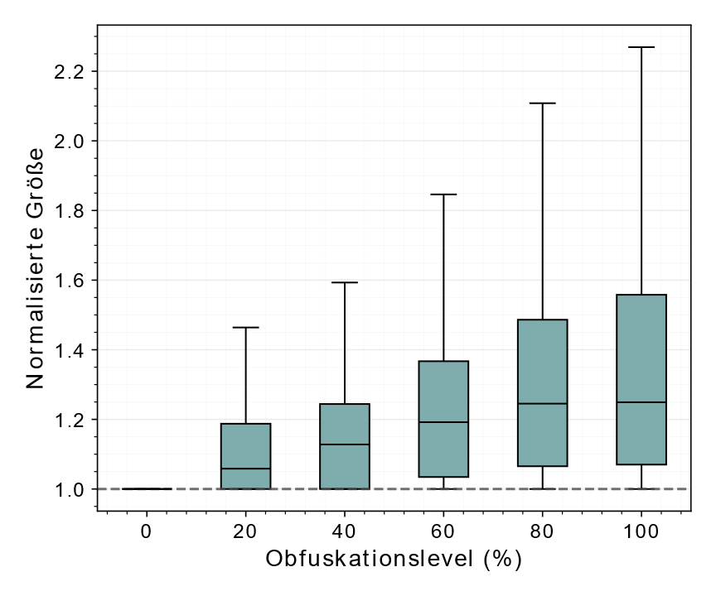
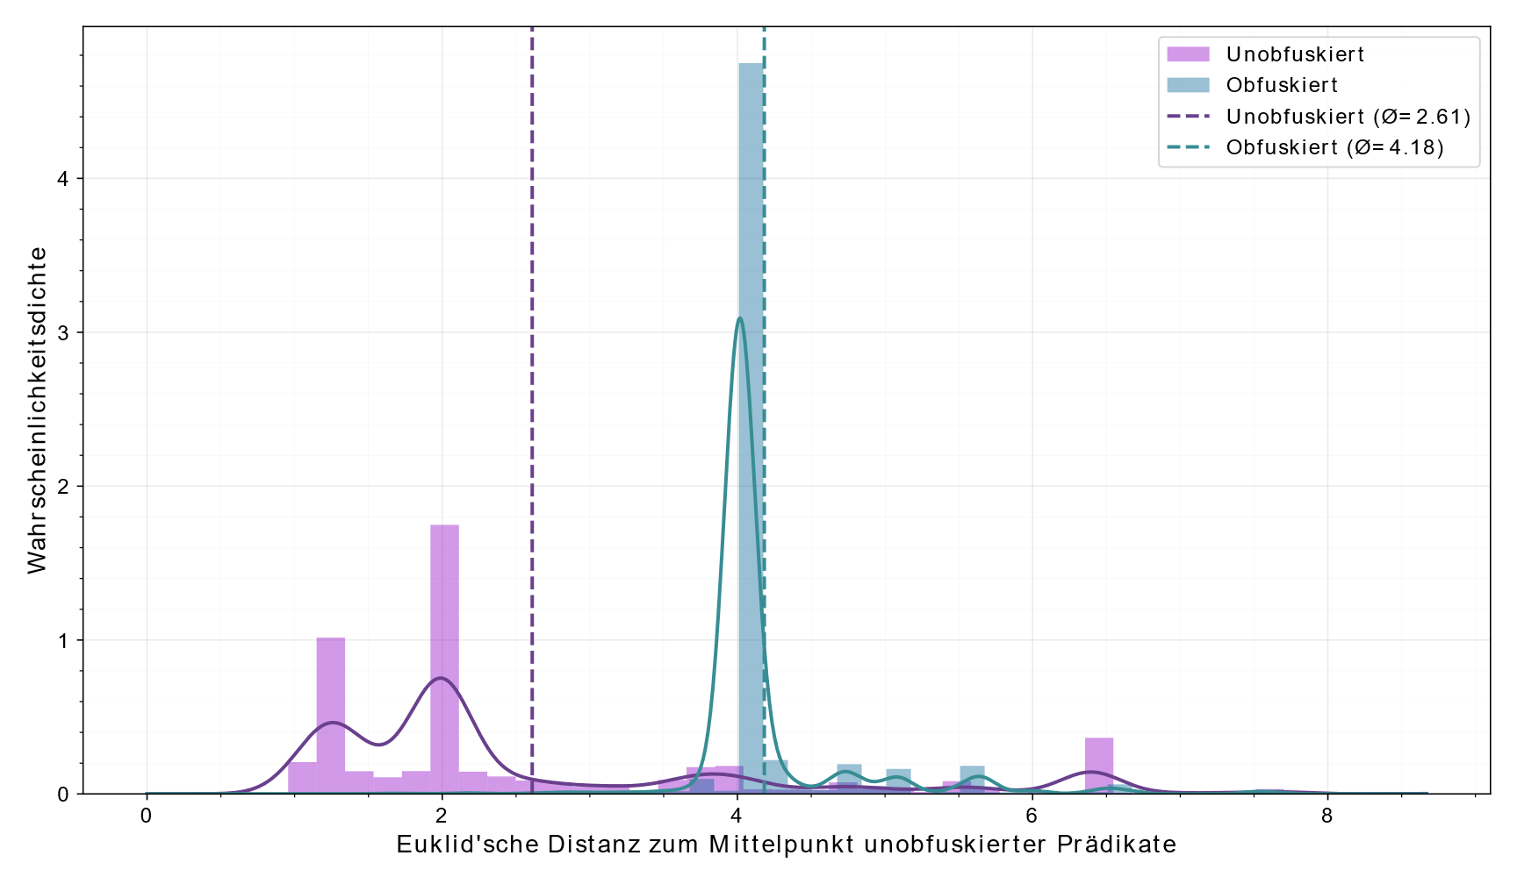




Wie sicher ist Ihre Software wirklich?
Probabilistische opake Prädikate gegen symbolische Ausführung
Problem:
Aktuelle Softwareverschleierungsmethoden (opake Prädikate) sind nicht resistant gegenüber symbolischer Ausführung → Möglichkeit, Software zu verstehen & zu rekonstruieren
~1.5 Mrd. Euro an Profit gehen jährlich in der EU durch Reverse Engineering/Cracking verloren
$$1=1?$$
?
$$x=2?$$
100%
0%
99.9%
0.1%
wahr
falsch
$$x=2?$$
C
$$x=2?$$
C
A
B
wahr
falsch
wahr
falsch
A
B
A
B
Ergebnis 1: Der mediane Laufzeitimpakt der neuen Obfuskation ist gering. Die Varianz ist allerdings groß.
Ergebnis 2: Trotz der geringen Wahrscheinlichkeit, dass die POP-Prädikate den falschen Wert annehmen, funktionieren alle Programme .
Ergebnis 3: Der mediane Speicherimpakt der neuen Obfuskation ist gering. Die Varianz ist allerdings groß.
Ergebnis 4: Der eingefügte Programmcode unterscheidet sich statistisch von regulären Programmen.

